Slide 1
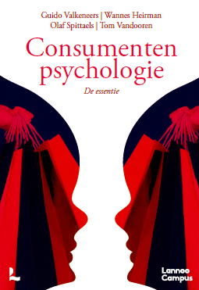
Consumentenpsychologie
Hoofdstuk XI culturele invloeden in het consumentengedrag

Slide 2
Culturele invloeden in het consumentengedrag
Een omschrijving van cultuur
Wat is het belang van cultuur voor de marketeer?
Wat zijn de kenmerken van cultuur?
Wat zijn de dimensies van cultuur?
Wat is het waardebesef van de consumenten?
Wat zijn de dominante waarden?
Trendwatchers

Slide 3
11.1 Een omschrijving van cultuur
Het geheel van gedrag, kennis, waarden en normen die gedeeld worden door een groep mensen (Van Raaij, en Antonides, 2002).
Collectieve mentale programmering gericht op het scheppen van gelijkheid in waarden, opvattingen, normen en gedragingen in een groep van mensen (Hofstede, 2004).

Slide 4
11.1 Een omschrijving van cultuur
Cultuur is alles wat de mensen hebben, denken en doen als leden van een samenleving (Ferraro, 2010).
- hebben, bv. de auto;
- denken: ideen, overtuigingen, waarden;
- doen: voorschriften mbt gedrag, soms juridisch afdwingbaar, vaak ongeschreven regels van wat hoort en niet hoort.
- als leden van een samenleving: gaat over een groot aantal mensen.

Slide 5
11.1 Een omschrijving van cultuur
Er bestaan culturele verschillen tussen diverse landen, maar het gaat telkens over hetzelfde: de aanpassing van de menselijke behoeften.
Dus op een abstract niveau zien we tal van gelijkenissen. Mensen passen zich aan.

Slide 6
11.2 Wat is het belang van cultuur voor de marketeer?
Consumentengedrag is ingebed in een cultuur.
Hoe kunnen Nederlandse/Belgische producten geïntroduceerd worden in een andere cultuur?
Vaak zijn aanpassingen van de marketingmix noodzakelijk.

Slide 7
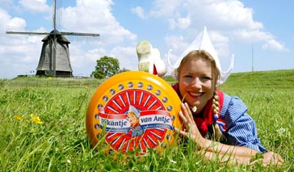
11.2 Wat is het belang van cultuur voor de marketeer?
Zal het product passen in de cultuur? Welke functie zal het product in deze cultuur hebben?
Country of origin effect: kaas uit Nederland, pralines uit België, wijn uit Frankrijk

Slide 8
11.2 Wat is het belang van cultuur voor de marketeer?
Promotie en communicatie
Hoe wordt het product in de markt gezet?
Prijs
De prijs kan een signaal zijn.
Verlagen van de prijs kan koopimpulsen genereren, maar kan ook resulteren in een verkeerde perceptie (lage kwaliteit).
Distributie. Verkoop via de website?
Natuurlijk via de website, maar is dat voldoende? Wellicht niet.

Slide 9
11.3 Wat zijn de kenmerken van cultuur?
Cultuur vormt een samenhangend geheel;
Cultuur is aangeleerd;
Cultuur kent universele aspecten;
Cultuur is zowel statisch als dynamisch;
Culturele waarden worden erkend door een groot aantal mensen.

Slide 10

11.3.1 Welk zijn de kenmerken van cultuur?
Cultuur is een samenhangend geheel
Cultuurelementen staan niet los van elkaar: ze vormen een coherent geheel.
Door de komst van 1 nieuw element, volgen tal van nieuwe elementen, bv. gebruik AI
Door AI wordt het onderwijs grondig veranderd, maar ook de ICT, etc.

Slide 11
11.3.2 Welke zijn de kenmerken van cultuur?
Cultuur is aangeleerd
Voordat een kind geboren wordt bestaat er een cultuur als vergaarde kennis/ opvattingen/waarden… van mensen die eerder geboren werden.
Kinderen absorberen cultuur via het gezin… we spreken over socialisatie of enculturatie
maar ook via de school, peer groep, de kerk, de massamedia, sociale media ….
Mensen uit een andere cultuur komen naar ons land en nemen in mindere of meerdere mate de cultuur over: acculturatie.

Slide 12
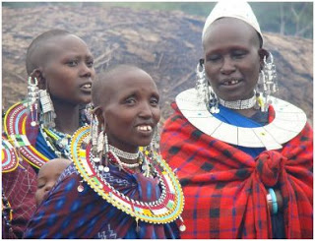

11.3 Welke zijn de kenmerken van cultuur?
Cultuur is aangeleerd
Dit heeft dezelfde doelstelling

Slide 13
11.3.3 WAT zijn de kenmerken van cultuur?
Cultuur kent universele elementen
Op abstract niveau biedt de cultuur een antwoord op een reeks van uitdagingen.
Welke regels bestaan er mbt samenwoning en opvoeding van kinderen?
Rechtsregels zorgen ervoor dat de samenleving georderd wordt. Enkel de concrete invulling is verschillend: monogamie versus polygamie.

Slide 14
11.3.3 WAT zijn de kenmerken van cultuur?
Cultuur kent universele kenmerken
Etnocentrisme: we bekijken andere volkeren door de ‘westerse bril’.
Vaak worden producten afgewezen omdat ze uit een ander land komen. Oplossing?
De oplossing bestaat erin om in het land van bestemming een productievestiging te openen.

Slide 15
11.3.4 Welke zijn de kenmerken van cultuur?
Cultuur is zowel statisch als dynamisch
Statisch want het wordt overgedragen van ouders op kinderen.
Wijzigingen kunnen door interne krachten ontstaaan, bv. technologische ontwikkelingen
Wijzigingen kunnen ook door externe krachten gebeuren: contacten met andere culturen.
= diffusie

Slide 16
11.3.4 Welke zijn de kenmerken van cultuur?
Welke elementen spelen een rol in de diffusie?
- product heeft superieure eigenschappen;
- het product past binnen culturele patroon;
- innovatie kan eenvoudig gebruikt worden;
- product kan op vrijwillige basis gebruikt worden;
- de voordelen zijn voor een aanzienlijk aantal mensen duidelijk.

Slide 17
11.3.5 Welke zijn de kenmerken van de cultuur?
Cultuur wordt door een ruim aantal mensen gedeeld.
‘Collectieve mentale programmering’ van de leden van een samenleving (Hofstede, 2004).
Is geen individuele aangelegenheid.
Maar: mogelijkheid van subcultuur.

Slide 18
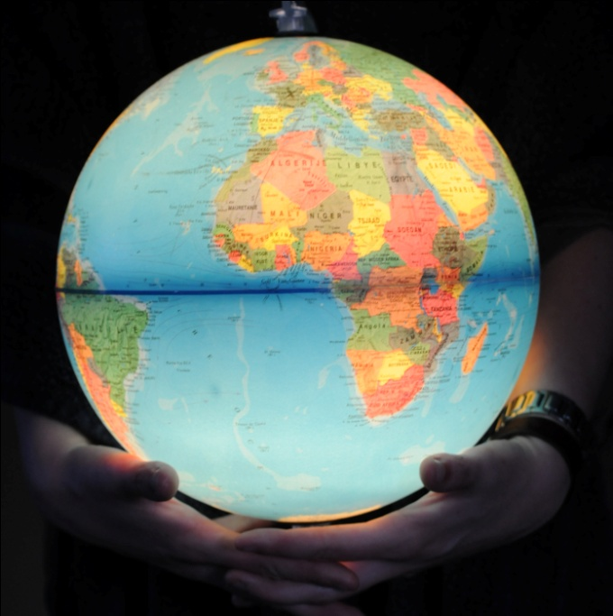
11.4 Wat zijn de dimensies van de cultuur
Bestaat er zoiets als Nederlandse of Belgische cultuur? Hoe kunnen we diverse nationale culturen vergelijken?
Low-context- versus high contextculture (Hall)
Zes dimensies van cultuur
(Hofstede).

Slide 19
11.4.1 Low-context-versus high- contextculture
Lage-contextcultuur. Mensen drukken verbaal uit wat ze willen zeggen. De betekenis is meteen duidelijk door de inhoud (bv. België, Nederland).
Hoge-contextcultuur. Mensen drukken zich verbaal en niet verbaal uit. De ontvanger moet goed letten op de niet verbale signalen die de boodschap verkondigen (bv. Japan, Korea, China).

Slide 20
11.4.1 Low-context- versus high- contextculture
Low-contextculture:
Onderhandelingen gebeuren op basis van expertise. Er wordt gepraat over de performantie en de prijs. Een afspraak is maar definitief als het op papier staat.
High-contextculture:
Onderhandelingen gaan over het wekken van vertrouwen en persoonlijke relaties.

Slide 21
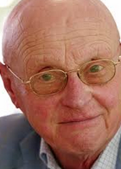
11.4.2 Zes dimensies van cultuur
Croscultureel onderzoek bij IBM over medewerkers tevredenheid. Meer dan 100.000 medewerkers bevraagd.
Welke zijn de dimensies?
- machtsafstand;
- individualisme;
- mannelijkheid/vrouwelijkheid;
- aversie ten opzichte van
onzekerheid.

Slide 22
11.4.2 Zes dimensies van cultuur
Na samenwerking met Bond: vijfde factor toegevoegd:
Langetermijn denken versus korte termijn denken.
Na samenwerking met Minkov: een zesde factor toegevoegd:
toegeeflijkheid versus terughoudendheid.

Slide 23
Vergelijking Nederland-bELGIE
Geen verschil inzake individualisme. Beiden scoren hoog.
Machtsafstand is in BelgIië hoger dan in Nederland.
Aversie ten opzichte van onzekerheid is groter in België dan in Nederland.
Belgische cultuur is meer mannelijk en Nederland eerder vrouwelijk georiënteerd.

Slide 24
11.5 Wat is het waardenbesef?
Vaak vaag omschreven.
Het zijn criteria om doelstellingen te kiezen en ons gedrag te richten; deze criteria zijn relatief stabiel in de tijd.
Rokeach: eindwaarden versus instrumentele waarden en
individuele versus sociale waarden.
Rokeach waarden gemeten via de RVS.

Slide 25

11.6 Welke zijn de dominante waarden in onze cultuur?
Mensen zijn materialistisch ingesteld;
Individuele gerichtheid;
Belangstelling voor technologische vernieuwingen;
Belang van jeugdigheid
Belang van gezondheid (?)
Werk wordt hoog gewaardeerd
Hedonisme
Een milieubewuste consument?

Slide 26
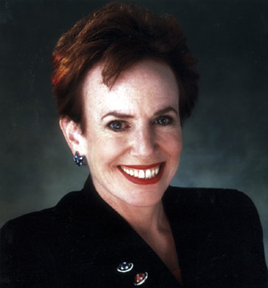
11.7 Trendwatchers
Wat is een trend?
Faith Popcorn
Empirisch onderzoek:
Wat is er de laatste
maand veranderd in uw
leven?

Slide 27
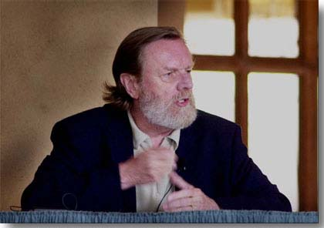
11.7 Trendwatchers
John Naisbitt: onderzoek van geschreven pers, websites, etc…

Slide 28
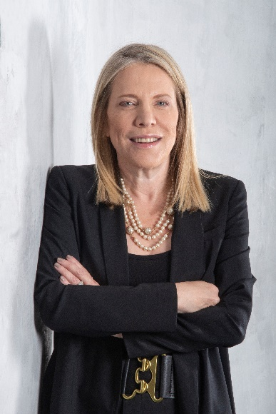
11.7 TRENDWATCHERS
Maak kennis met de trends voor 2025
https://mariansalzman.com/wp-content/uploads/2024/12/10-Trends-for-2025_web-1.pdf
Marian Salzman

Slide 29


11.7 WAT VERWACHTEN WE VAN DE TOEKOMST
Toenemende digitalisering en toepassingen van artificiële intelligentie

Slide 30

11.7 WAT VERWACHTEN WE VAN DE TOEKOMST
Aandacht voor gevolgen voor de klimaatverandering.
Van lineaire economie naar circulaire economie.
Lees het artikel op de website van LannooCampus

Slide 31
besluit
Collectieve mentale programmering gericht op het scheppen van gelijkheid in waarden, opvattingen, normen en gedragingen in een groep van mensen
De lancering van een product in een nieuwe cultuur kan beteken dat aanpassingen gebeuren in het product, de prijs, de promotie, of communicatie naar de consument.

Slide 32
BESLUIT
Hoe kunnen we culturen onderscheiden?
Hofstede reikt op basis van factoranalyse zes
dimensies aan
Trendwatchers trachten een idee te geven over toekomstige ontwikkelingen.

Slide 33
Consumentenpsychologie

